Slide 1

Definice projektu
Výchozí podmínky
Cíle projektu
Výstupy, výsledky, přínosy projektu
Organizační struktura projektu
RACI matice
Projektový management
Ing. Lucie Reczková
reczkova@opf.slu.cz
B205

Slide 2

Obsah dnešního semináře
1. Část (5-10 min.)
Zpětná vazba na výběr tématu pro projekt
2. Část – představení problematiky s příklady (30 min.)
Projektový záměr – šablona body 1.1. až 1.4.
Organizační struktura a vysvětlení projektového zajištění lidmi – šablona bod 1.5.1
RACI matice – šablona bod 1.5.2
3. Část – samostatná práce ve skupinách (55 min.)
Práce na částech projektu – bod 1.1 až 1.5.2
§))))))))))

Slide 3
Část 1. Zpětná vazba na výběr tématu pro projekt (5-10min)
Finální rozhodnutí pro téma na projekt
Otevřete si šablonu pro Projekt

Slide 4

Než začnete…

Slide 5
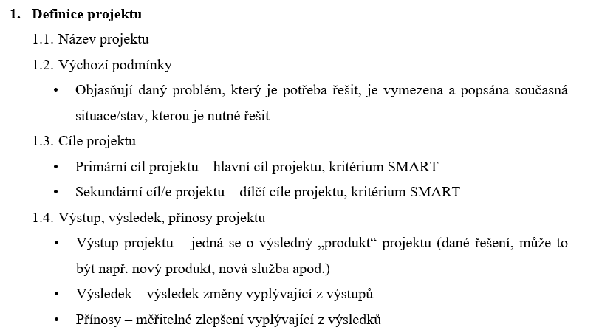
Část 2. Představení problematiky s názornými příklady (30min)
Projektový záměr – šablona body 1.1. až 1.4.
1.1 Charitativní akce na podporu obětí záplav
1.2 Zničující záplavy v Pákistánu připravili miliony lidí o domov. Tyto záplavy jsou převážně způsobeny klimatickými změnami a to hlavně činností vyspělých zemí, které vyprodukují mnohonásobně větší množství CO2 než země rozvojové a proto neseme částečně zodpovědnost za tuto situaci a měli bychom pomoct zasaženým zemím.
1.3 Primární cíl – vybrat částku 2 000 000 Kč na charitativní akci konané 1. a 2. 10. 2023 v Ostravě
Sekundární cíl – vybrat darované oblečení, boty, hračky a volně prodejné léky.
- Obeznámit alespoň 1/3 návštěvníků s klimatickými změnami a čím jsou způsobeny a jak tyto změny ovlivňuje naše spotřeba, a jak můžeme pomoci.
1.4 Výstup projektu – vybraná částka 2 000 000 Kč a darované oblečení, boty, hračky, léky.
Výsledek – vybraná částka bude použita na výstavbu nových obydlí a vybrané věci budou rozděleny mezi lidi v postižených oblastech
Přínosy – Postaveno tolik a tolik obydlí pro tolik a tolik lidí
- zabezpečeno tolik a tolik lidí potřebnými léky, oblečením atd.

Slide 6
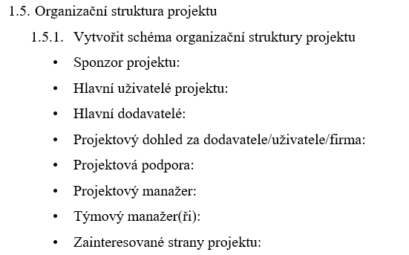
Část 2. Představení problematiky s názornými příklady (30min)
Organizační struktura a vysvětlení projektového zajištění lidmi týmu – šablona bod 1.5.1
Váš projekt nemusí mít všechny zde uvedené pozice!
Vyberte jen relevantní Vašemu projektu!

Slide 7
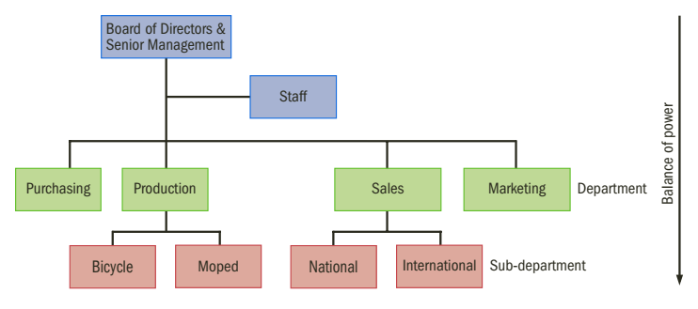
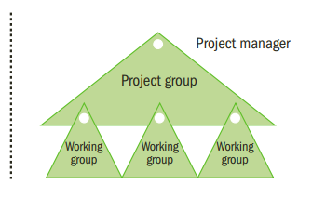
Část 2. Představení problematiky s názornými příklady (30min)
Organizační struktura a vysvětlení projektového zajištění lidmi týmu – šablona bod 1.5.1

Slide 8
Část 2. Představení problematiky s názornými příklady (30min)
Organizační struktura a vysvětlení projektového zajištění lidmi týmu – šablona bod 1.5.1
Sponzor projektu:
zodpovědný za inicializaci a financování projektu
projekt podporuje a pravidelně komunikuje s projektovým managerem
je jenom jeden sponzor projektu
sponzor je vlastně zákazník projektové skupiny a rozhoduje, jestli je výsledek projektu akceptovatelný
spolu s managerem projektu je zodpovědný za monitorování času a financí projektu

Slide 9
Část 2. Představení problematiky s názornými příklady (30min)
Organizační struktura a vysvětlení projektového zajištění lidmi týmu – šablona bod 1.5.1
Hlavní uživatelé projektu:
výsledek neboli produkt projektu je předán budoucím uživatelům projektu
pacienti a sestry jsou uživatelé nově zrekonstruovaného křídla nemocnice, kde sponzorem byl ředitel nemocnice
rekonstrukce domu – hlavní uživatelé jsou ti, co tam budou bydlet
výstupem je vývoj a instalace nového počítačového programu ve firmě – hlavní uživatelé jsou ti zaměstnanci, co budou program používat

Slide 10
Část 2. Představení problematiky s názornými příklady (30min)
Organizační struktura a vysvětlení projektového zajištění lidmi týmu – šablona bod 1.5.1
Hlavní dodavatelé:
zastupují zainteresované strany projektu zodpovědné za návrh, vývoj a implementaci projektu a zodpovídají za kvalitu ze strany dodavatelů a technickou kompatibilitu projektu.
Poskytují lidské a jiné zdroje potřebné pro dodání produktu projektu
Projektový dohled za dodavatele/uživatele/firma:
zodpovídá za správnou realizaci projektu
každý člen projektového dohledu dohlíží na konkrétní oblast projektu

Slide 11
Část 2. Představení problematiky s názornými příklady (30min)
Organizační struktura a vysvětlení projektového zajištění lidmi týmu – šablona bod 1.5.1
Projektová podpora:
administrátor projektu podřízen projektovému manažerovi
podpora projektovému manažerovi a vedoucímu týmu
například aktualizuje časový harmonogram, udržuje aktuální projektovou dokumentaci

Slide 12
Část 2. Představení problematiky s názornými příklady (30min)
Organizační struktura a vysvětlení projektového zajištění lidmi týmu – šablona bod 1.5.1
Projektový manažer:
plánuje, řídí, monitoruje a kontroluje projekt
je spoluvlastníkem cílů projektu
je vlastníkem výsledků projektu
je do funkce buď zvolen vedením firmy, nebo je zvolen v rámci projektové skupiny.

Slide 13
Část 2. Představení problematiky s názornými příklady (30min)
Organizační struktura a vysvětlení projektového zajištění lidmi týmu – šablona bod 1.5.1
Projektová skupina:
skupina lidí zvolena pro realizaci projektu na základě jejich schopností, dovedností, zkušeností a znalostí
větší projekty mají více projektových skupin a ty mají poté své manažery projektové skupiny
členové projektové skupiny mohou být zvoleni z dané organizace nebo i zvenčí

Slide 14
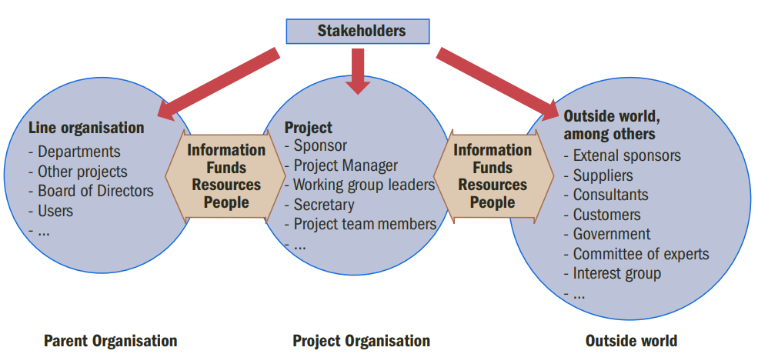
Část 2. Představení problematiky s názornými příklady (30min)
Organizační struktura a vysvětlení projektového zajištění lidmi týmu – šablona bod 1.5.1
Zainteresované strany projektu:

Slide 15
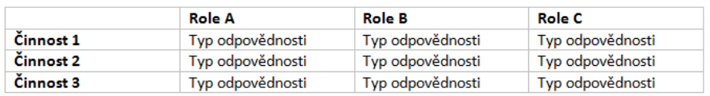
Část 2. Představení problematiky s názornými příklady (30min)
RACI matice – šablona bod 1.5.2
K čemu slouží?
přiřazení a zobrazení odpovědností jednotlivých osob či pracovních míst k určitému úkolu (projektu, službě či procesu)

Slide 16
Část 2. Představení problematiky s názornými příklady (30min)
RACI matice – šablona bod 1.5.2
Co znamená RACI?
Responsible – kdo úkol realizuje/vykonává, je odpovědný za vykonání svěřeného úkolu
Accountable - kdo je odpovědný za celý úkol, je odpovědný za to, co je vykonáno (řídí, rozhoduje)
Consulted - kdo může poskytnout cenou radu či konzultaci k úkolu (konzultuje, žádají se informace či se čeká na reakci k dané činnosti) před vykonáním úkolu. 2-way komunikace
Informed – kdo má být informován o průběhu úkolu, rozhodnutích v úkolu, nebo co bylo vykonáno. 1-way komunikace

Slide 17
Část 2. Představení problematiky s názornými příklady (30min)
RACI matice – šablona bod 1.5.2
Pravidla
celkovou odpovědnost (A-accountability) má k danému úkolu (činnosti) pouze jedna osoba
Množství zapojených lidí (R-responsibility) by mělo být přiměřené velikosti a složitosti daného úkolu
V každém řádku by měl být jen jedna osoba Accountable a minimálně jedna Responsible.

Slide 18
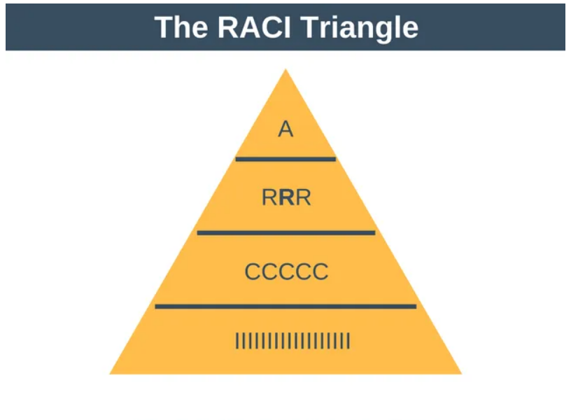
Část 2. Představení problematiky s názornými příklady (30min)
RACI matice – šablona bod 1.5.2

Slide 19
Část 2. Představení problematiky s názornými příklady (30min)
RACI matice – šablona bod 1.5.2

Slide 20
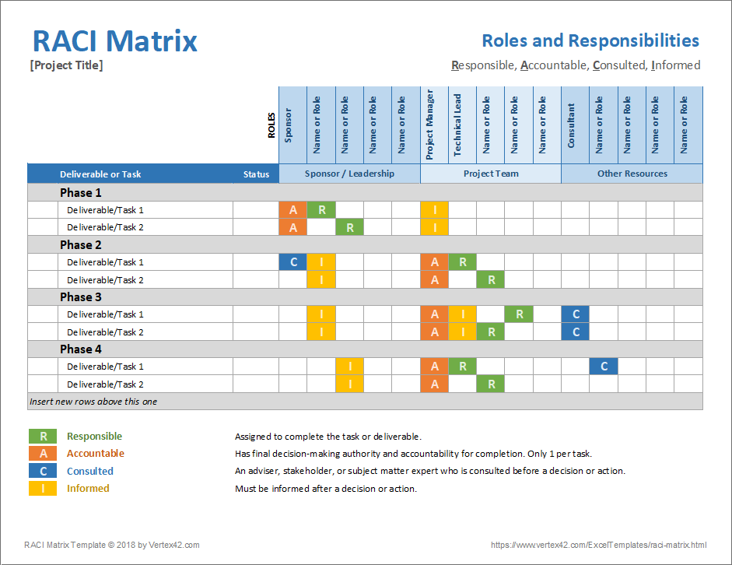
Část 2. Představení problematiky s názornými příklady (30min)
RACI matice – šablona bod 1.5.2

Slide 21
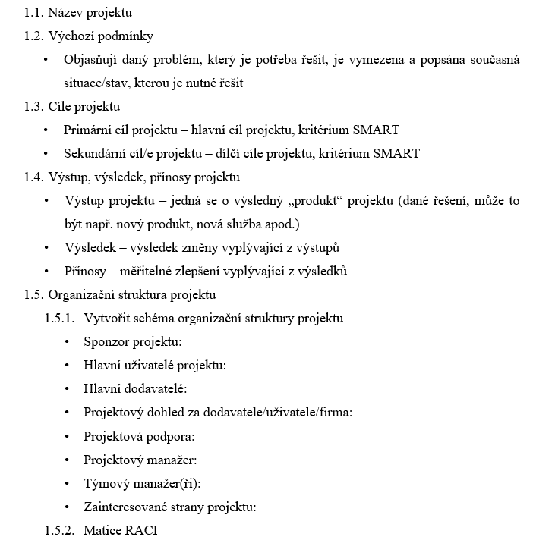
3. Část – samostatná práce ve skupinách (55 min.)
Práce na částech projektu – bod 1.1 až 1.5.2

Slide 22
Otázky?
Děkuji za pozornost!
Přístě se budeme zabývat:
Seminární práce bod 1.6 Logický rámec projektu (Logical Framework Method)

